Slide 1

Desenvolvimento Web II
Gabriel de Morais Ruiz - SP3046893
Vinicius Almeida Soares - SP3046991

Slide 2
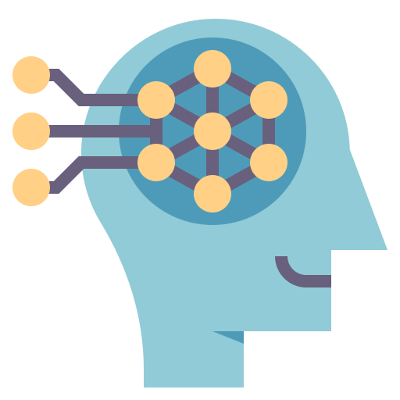
Machine Learning
Análise de dados
Aprendizado com padrões
Tomada de decisões
Agilidade

Slide 3
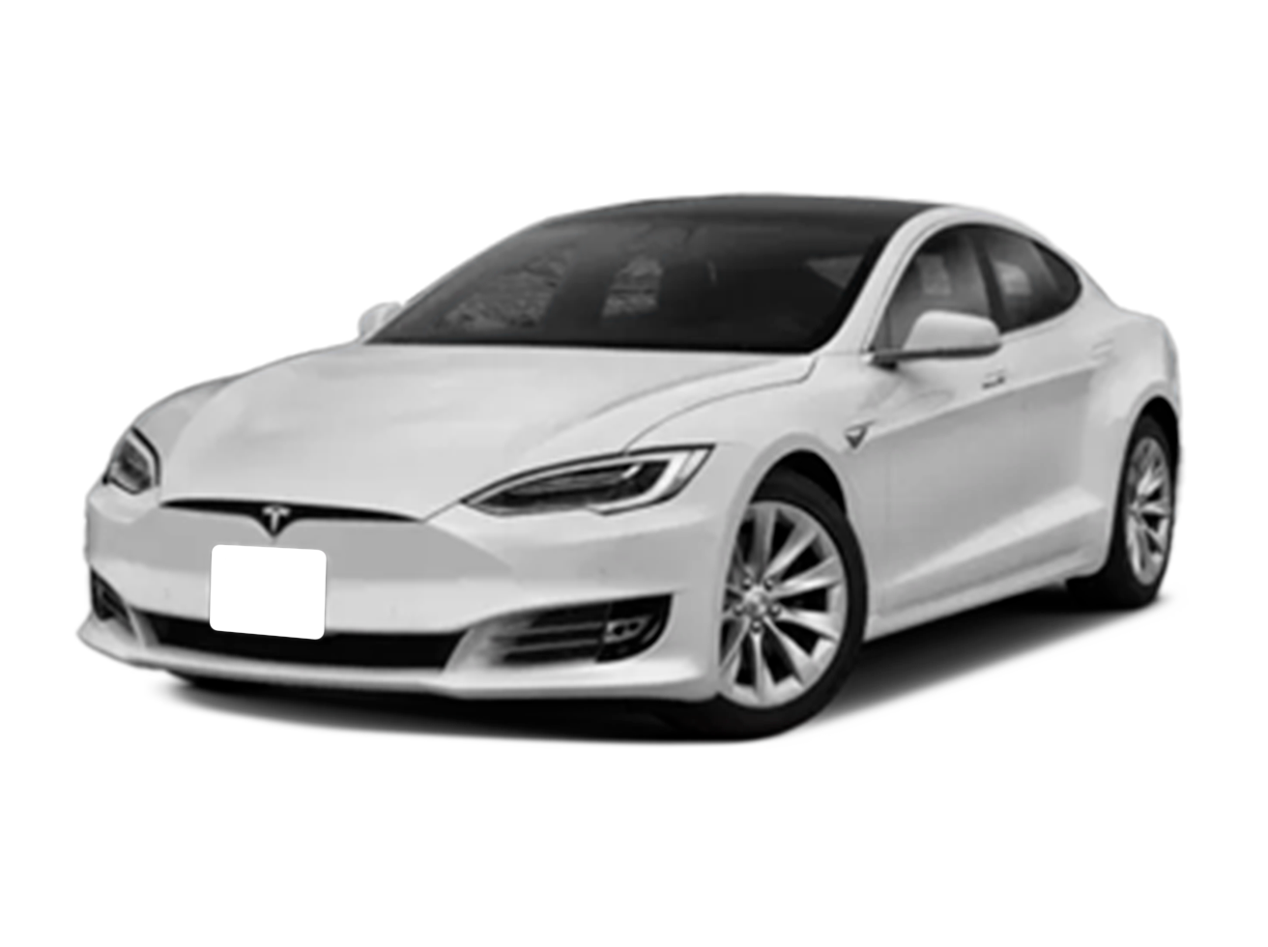

Implementações
Carros autônomos
Recomendação de produtos
Reconhecimento de imagens/linguagem

Slide 4

Surgimento do TensorFlow
Google Brain (AI)
DistBelief
Refatoração do código base

Slide 5

O que é o TensorFlow?
Plataforma open source
Machine learning (ML)
Biblioteca baseada em grafos

Slide 6

Compartilhamento de recursos
Implantação flexível
Diversas ferramentas

Slide 7


